Slide 1

Aplicación de gestión de tareas
Universidad Interamericana – Recinto de Arecibo
Benyahir Y. Martínez Hermina – R00624824
Adriana M. Marrero Sánchez – R00627200
Curso: Cloud Computing (COMP 4260)
Profesor: Javier A. Dastas

Slide 2
Descripción del Proyecto:
¿Qué hace la aplicación?
La aplicación permite que el usuario pueda agregar una o varias tareas en una lista. En donde este puede marcar las tareas que este haya realizado y eliminar las tareas de la lista para seguir añadiendo tareas para evitar la confusión de lo que se haya realizado.
¿A qué necesidad responde?
Responde a la necesidad de personas de tener un lugar donde puedan mantenerse en día de las cosas que tienen que realizar tras el transcurso del día. Por ejemplo si un usuario en su trabajo le es otorgado con labores que tiene que realizar en es día, el usuario puede anotar estas en la aplicación para tener un mejor visualización de lo que tiene que hacer y mejor control en como tiene que hacerlo.

Slide 3
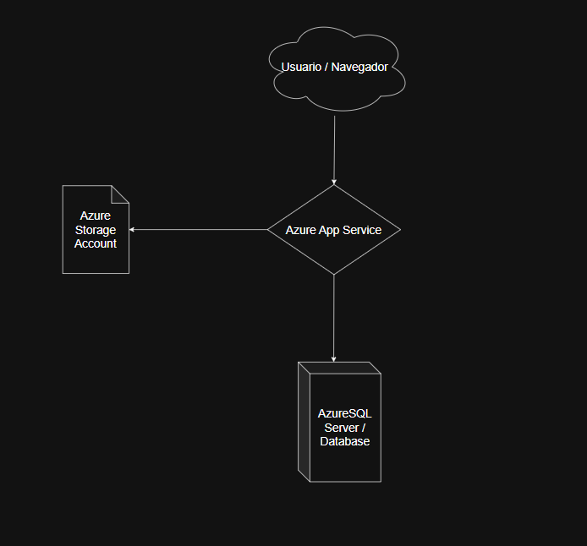
Arquitectura en Azure:

Slide 4
Tecnología Utilizada:
Tecnología | Función
Azure SQL Database | Recurso donde se estará almacenando los datos del sistema de las aplicaciones.
Azure App Service | Donde se aloja nuestras aplicaciones web y también donde podemos controlar el funcionamiento de esta.
Azure Account Storage | Proporciona un espacio de nombres único para los datos de Azure Storage que es accesible desde cualquier lugar del mundo mediante HTTP o HTTPS.
Flask | Funciona como un servidor web que gestiona rutas de HTTP, renderizado las plantillas de HTML del proyecto.
Boostrap | Se implemento para añadir a la aplicación una interfaz grafica mas amigable a los usuarios que utilizan la aplicación.
Repositorio de GitHub | Donde se localiza el código de nuestras aplicaciones web. En base a estar ese código en el repositorio Azure App Service coje ese código y realiza el despliegue en la nube.

Slide 5
Retos y Soluciones:
Problemas enfrentados
Se exihibieron problemas con la inicializacion de la applicación en Microsoft Azure App Service con el repositorio de GitHub.
Poder hacer que la applicacion corriera de manera local en nuestras computadoras.
Cómo fueron resueltos
Para resolver el problema de la inicialización de la aplicación, se tuvo que varios “refreshes” y “resets” a la aplicación en Microsoft Azure App para que al final se pueda presentar sin ningún problema.
Lastimosamente el problema con correr la aplicación de manera local no se pudo resolver.

Slide 6
Lecciones Aprendidas:
Aprendimos que los servidores en la nube toman una gran cantidad de esfuerzo para que funcionen de manera coherente con todos sus componentes. Fue un nuevo territorio cuando tuvimos que añadir las variables del entorno al App Service sin tener en cuenta como funcionaban, pero cuando inspeccionamos la relación que tenían adentro del código de la aplicación pudimos entender como se relacionaban dándonos un mejor entendimiento de como iba a funcionar ya cuando todo se entrelazara.
Al trabajar el proyecto de manera sudo cooperativa pudimos desarrollar nuestras habilidades en este campo de una manera mucho mas amplia. Aunque no fue posible compartir la misma base de datos por parte de la suscripción de Microsoft Azure que impidió una colaboración directa entre nosotros, como sea pudimos desarrollar el proyecto cumpliendo con los requisitos que el profesor nos había asignado.

Slide 7
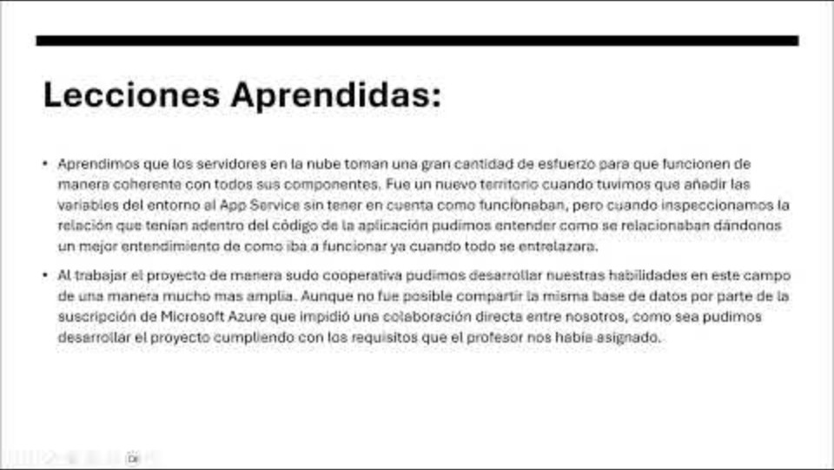

Slide 8
Gracias por su atención

